Slide 1
LE TISSU EPITHELIAL GLANDULAIRE

Slide 2
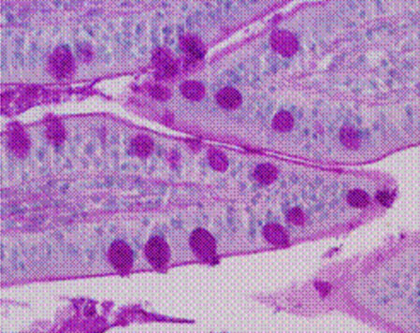
Les glandes unicellulaires
Les cellules caliciformes
l'épithélium respiratoire
épithélium de revêtement de l'intestin

Slide 3
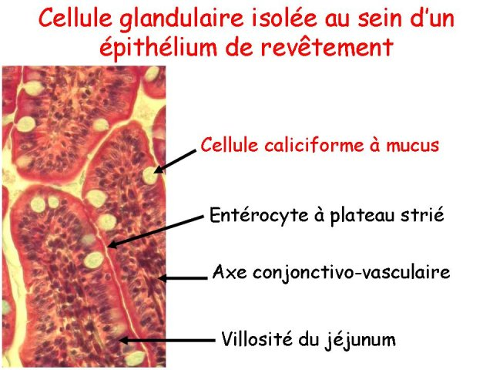

Slide 4
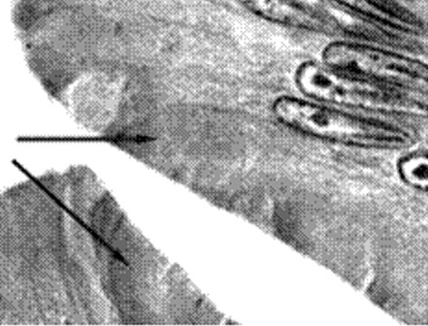
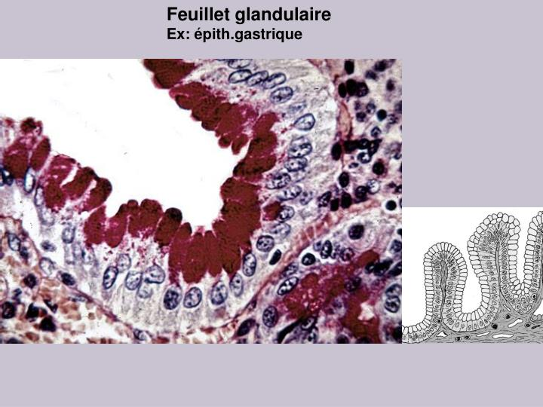
Les glandes pluricellulaires
en amas :au niveau de la muqueuse nasale
en nappe : l'épithélium gastrique

Slide 5
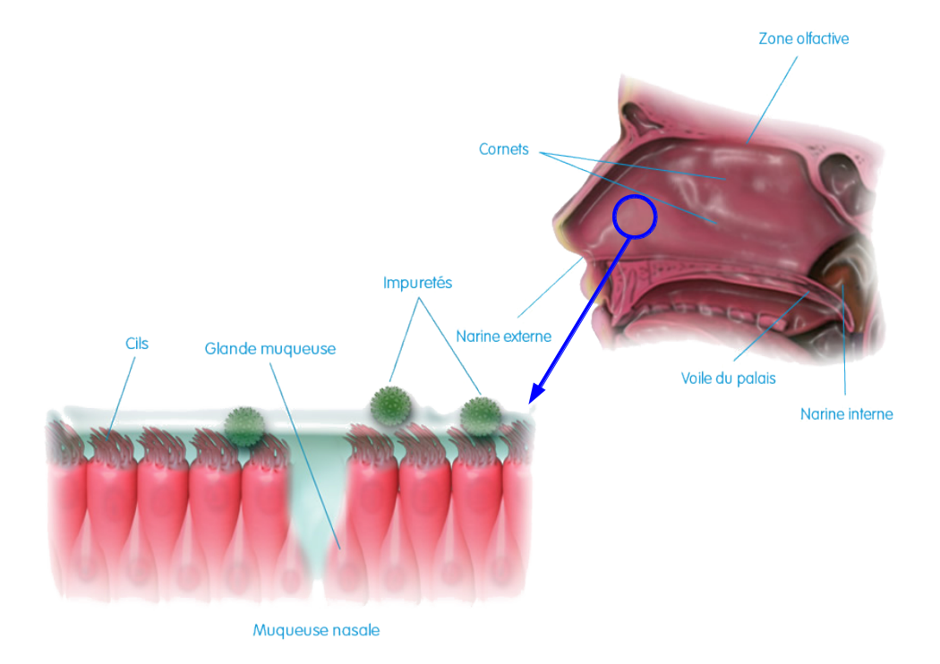
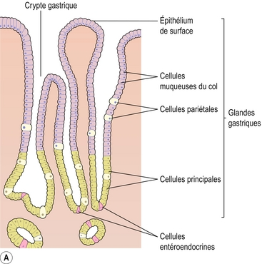
Les glandes pluricellulaires

Slide 6
Glandes endocrines
Glandes exocrines

Slide 7
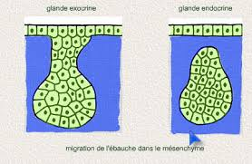
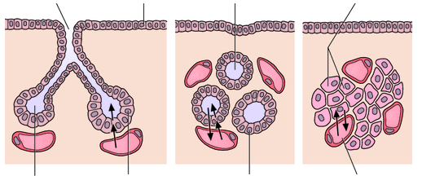

Slide 8
Glandes exocrines

Slide 9
2 composants : - l’adénomère ou portion sécrétrice
- Le canal excéteur
Classification
Selon l’aspect du canal excréteur : simples ou composés
Selon l’aspect de l’adénomère : tubuleuses, acineuses , alvéolaires
Selon le mode d’excrétion : mérocrines, apocrines, holocrines
Selon le type du produit de sécrétion : séreuses, muqueuses, mixtes

Slide 10
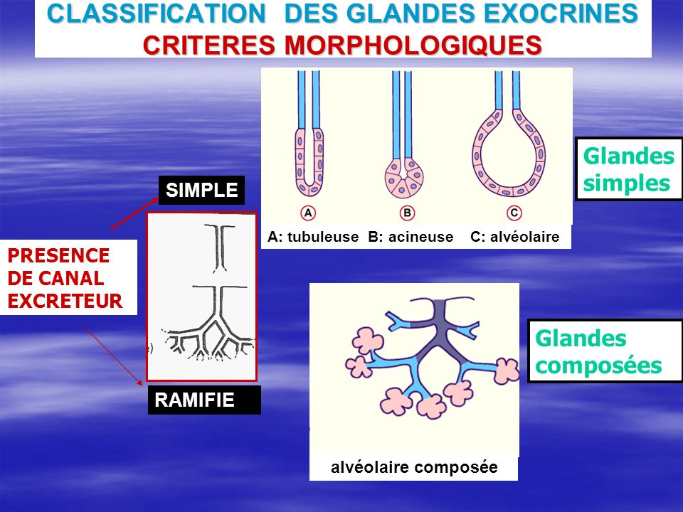

Slide 11
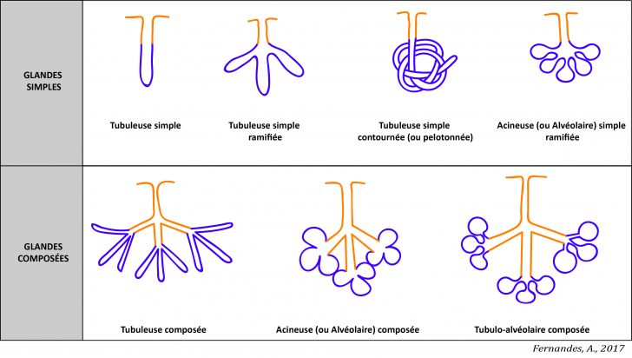

Slide 12
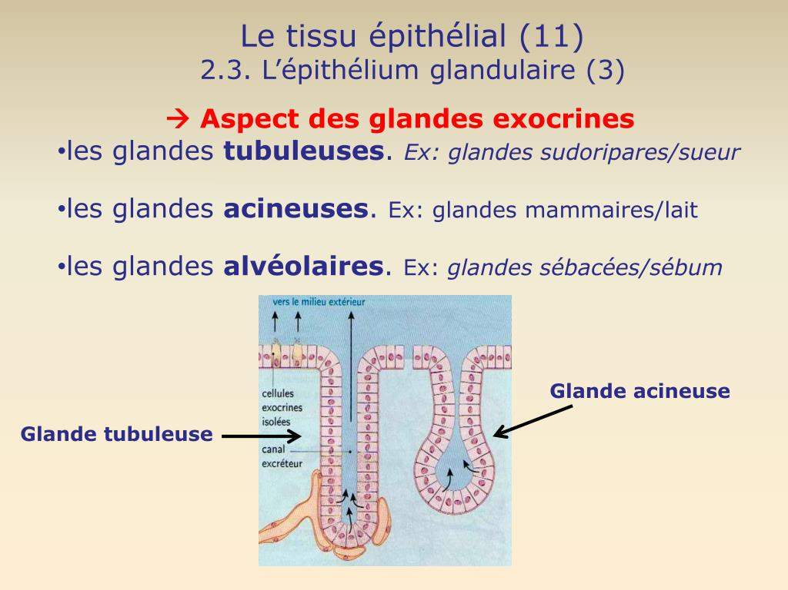

Slide 13
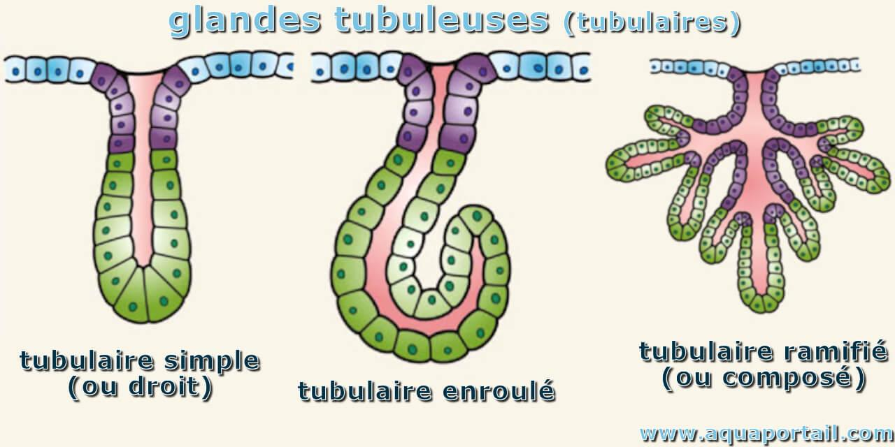

Slide 14
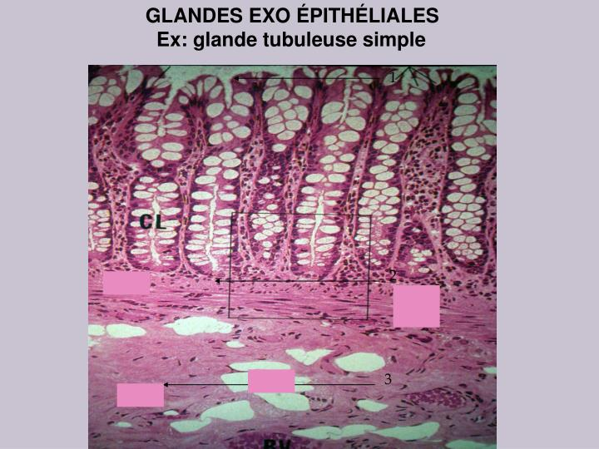

Slide 15
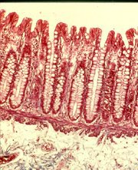
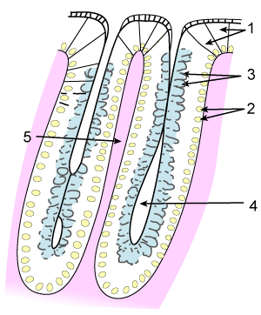
glandes tubuleuses au niveau du colon
1-cellules épithéliales de revêtement avec microvillosités (entérocytes)
2-noyaux des cellules épithéliales glandulaires en position basale
3 -sécrétions des cellules épithéliales glandulaires en position apicale
4-lumière de la glande tubuleuse
5-tissu conjonctif sous-jacent

Slide 16
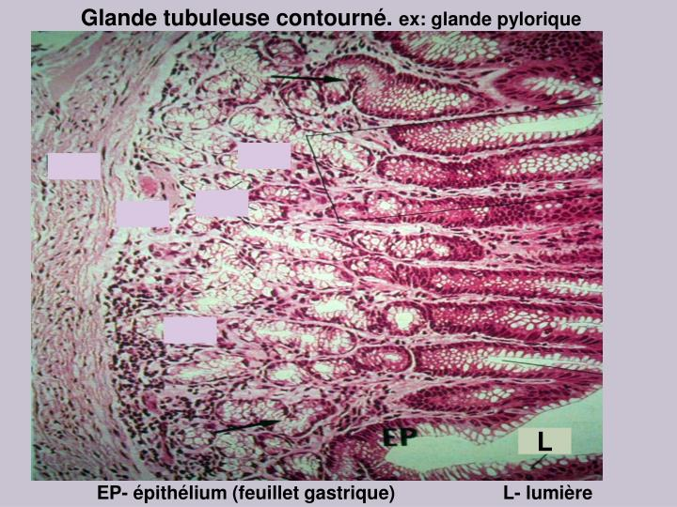

Slide 17
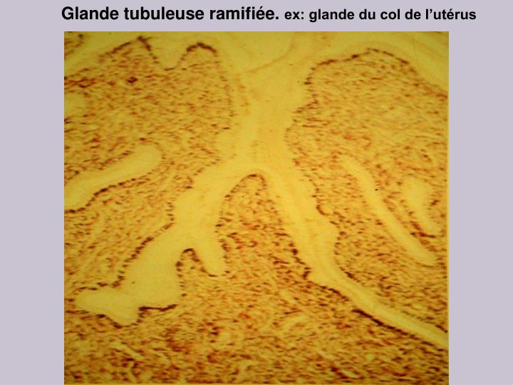

Slide 18
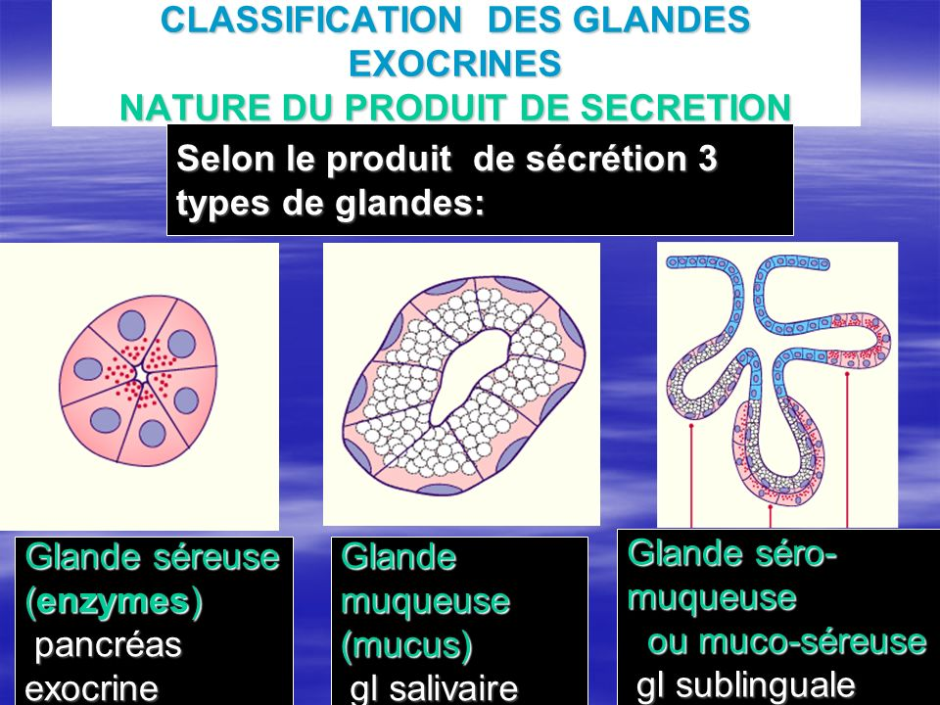

Slide 19
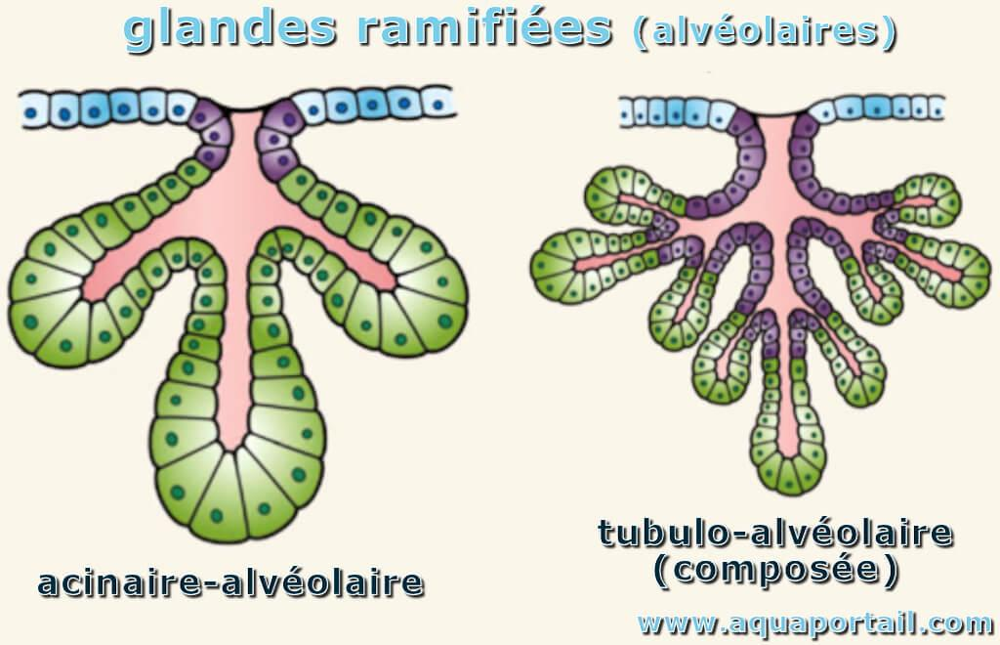

Slide 20
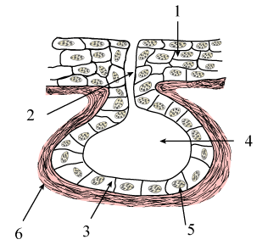
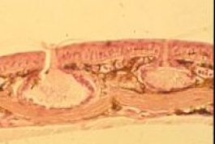
glandes alvéolaires situées sous l'épithélium de peau de batracien
1- épithelium de revêtement pluristratifié pavimenteux ;
2-canal excréteur ;
3- épithélium glandulaire ;
4-lumière de la glande ;
5- noyau d'une cellule glandulaire ;
6-tissu conjonctif

Slide 21
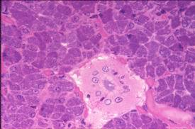
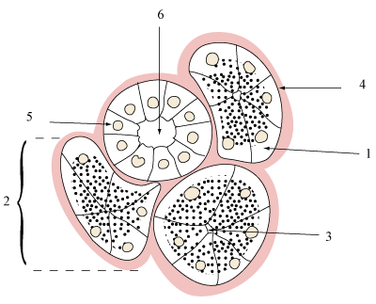
glande exocrine composée acineuse séreuse
1-cellule séreuse ;
2-acinus séreux
3-lumière de l'acinus séreux ;
4-tissu conjonctif avec quelques capillaires ;
5-cellule épithéliale d'un canal excréteur ;
6-lumière du canal excréteur

Slide 22
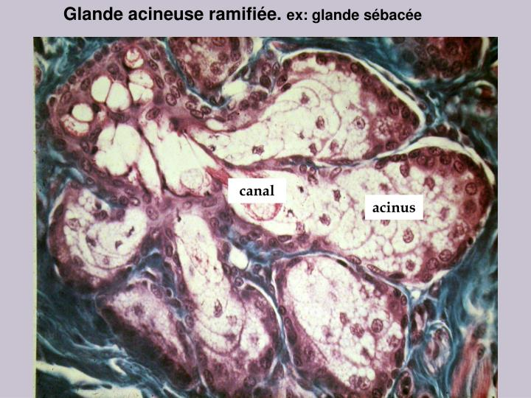

Slide 23
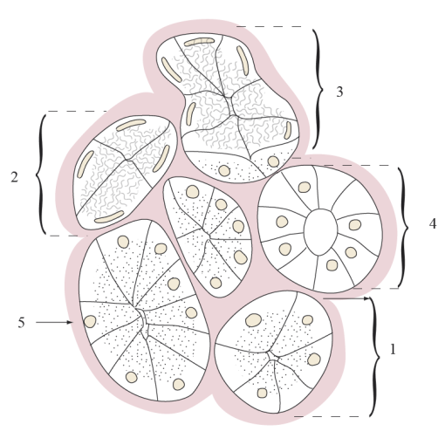
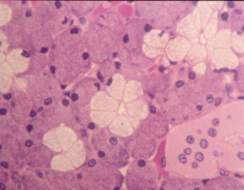
glande exocrine composée acineuse séro-muqueuse
1-acinus séreux ; 2-acinus muqueux 3-acinus mixte=cellules muqueuses + croissant séreux ;
4- canal excréteur ; 5-tissu conjonctif avec quelques capillaires

Slide 24
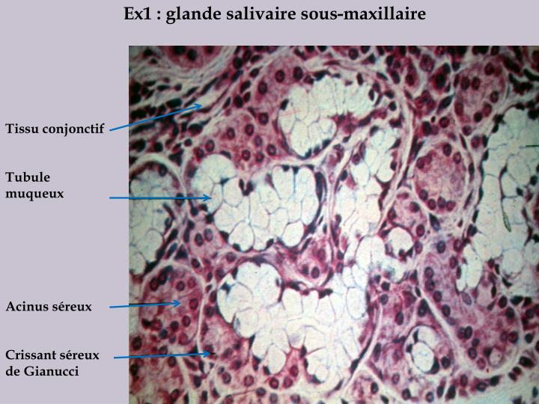

Slide 25
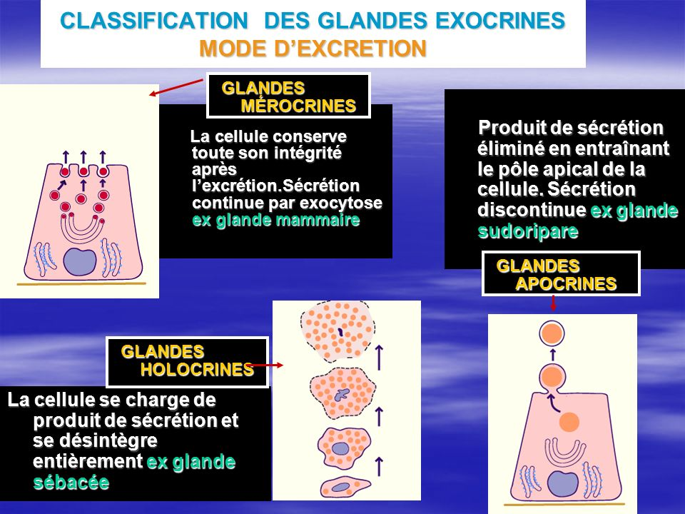

Slide 26
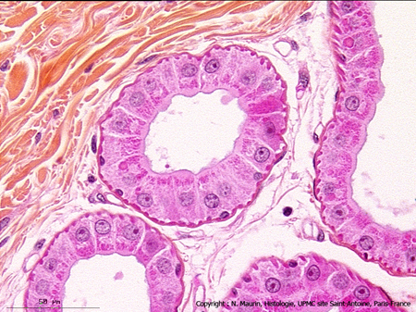
Glandes sudoripares alvéolaires apocrines.

Slide 27
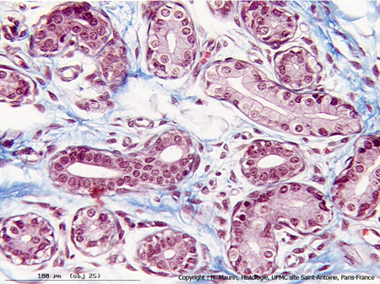
Glande sudoripare alvéolaire mérocrine.

Slide 28
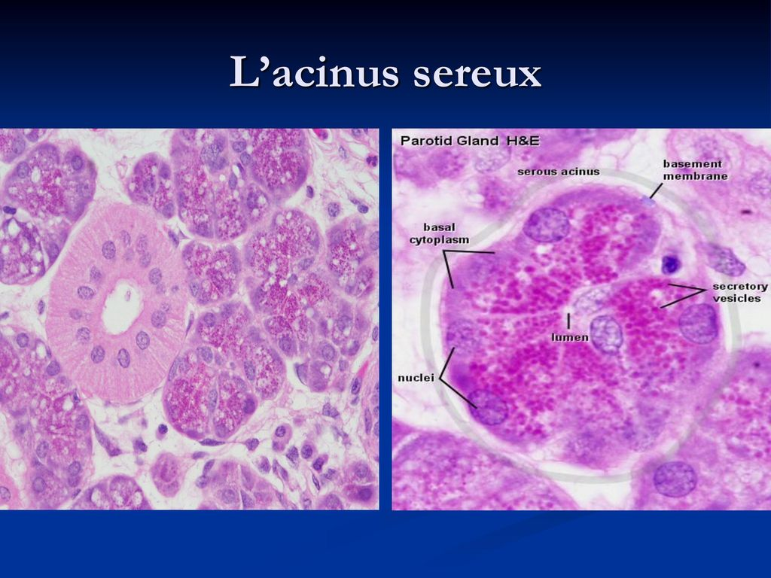

Slide 29
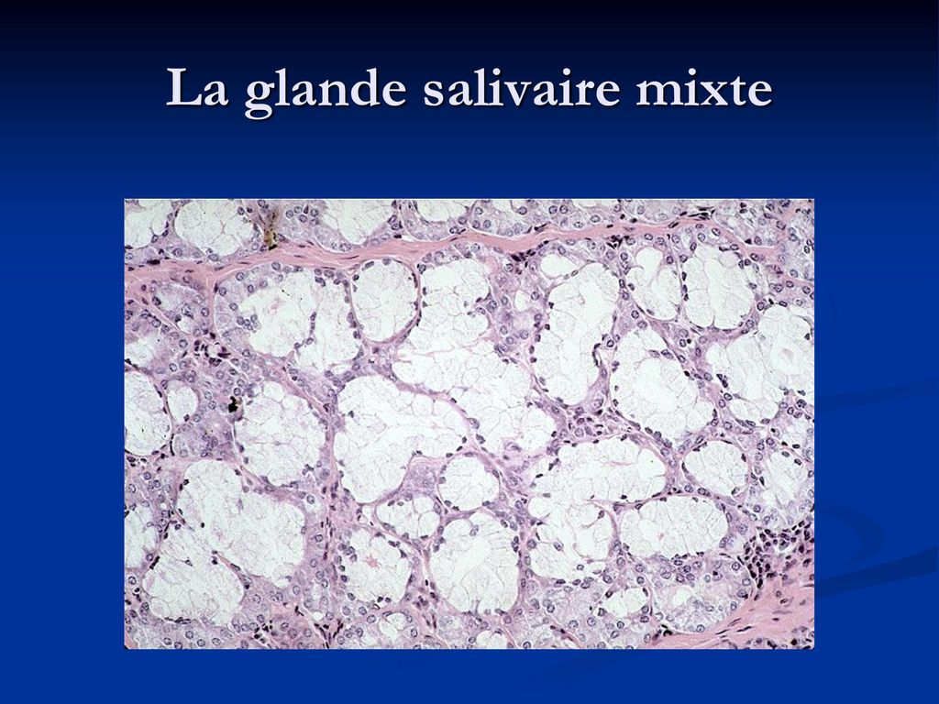

Slide 30
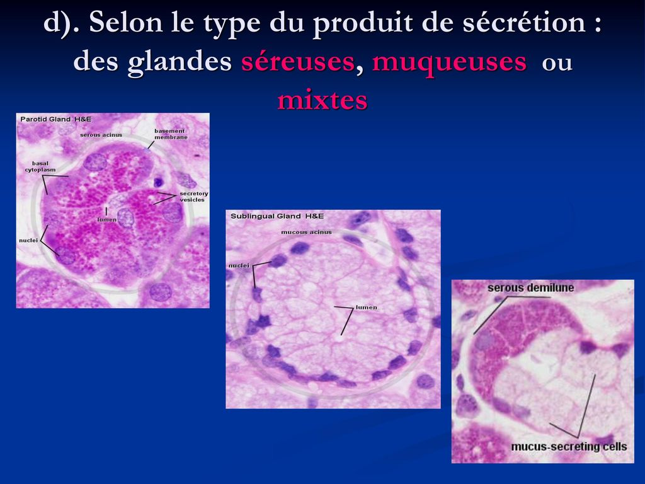

Slide 31
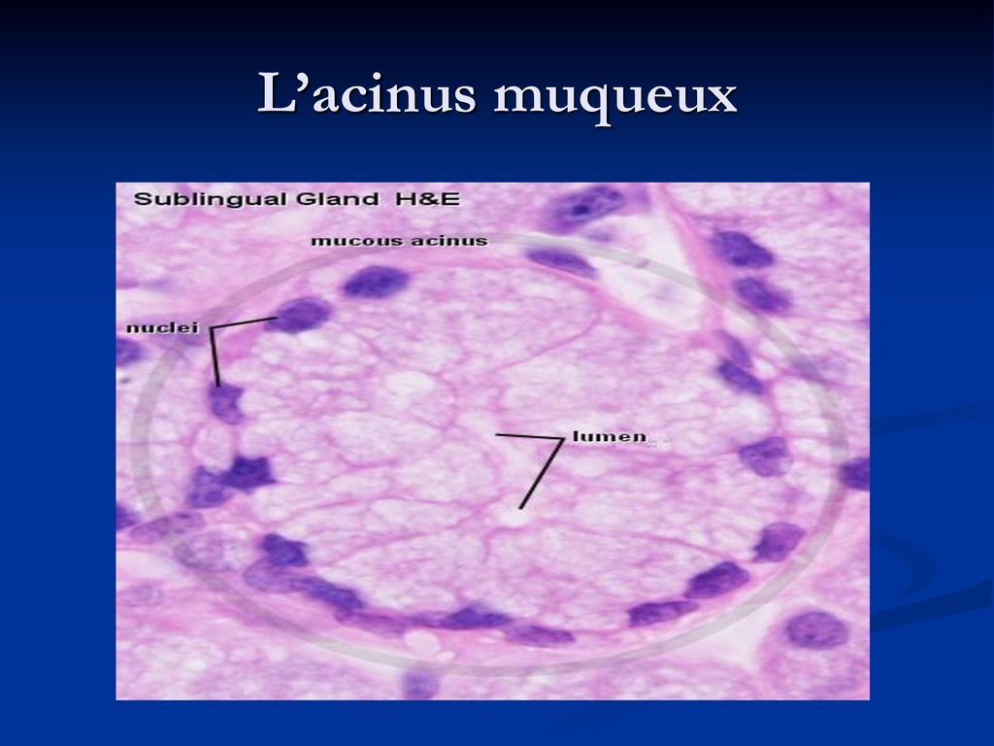

Slide 32
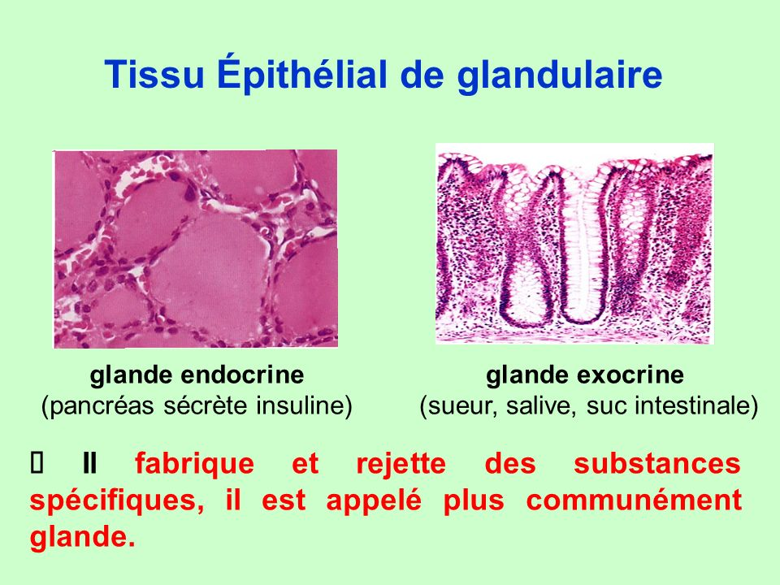

Slide 33
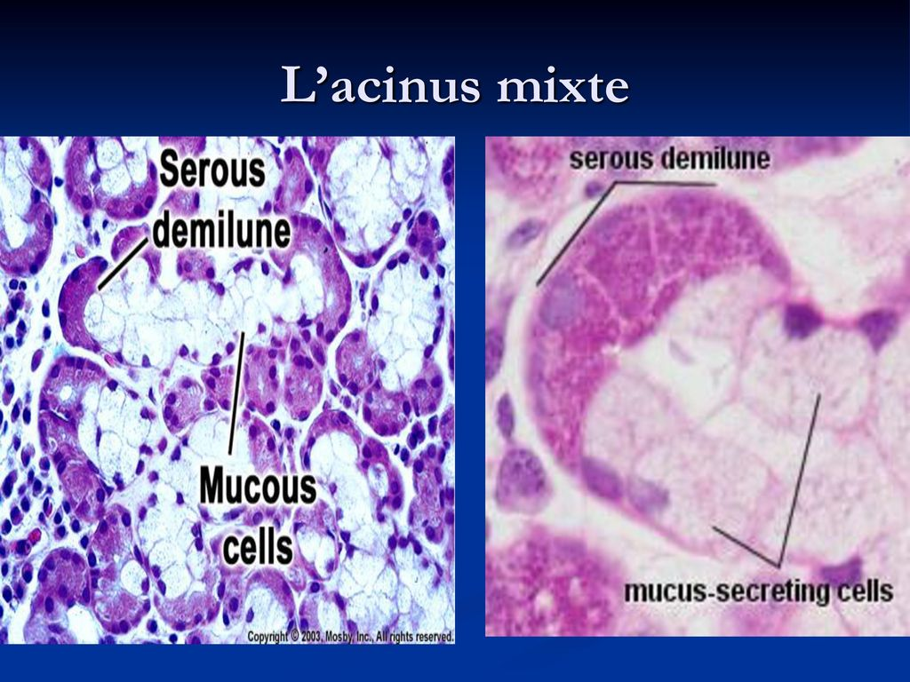

Slide 34
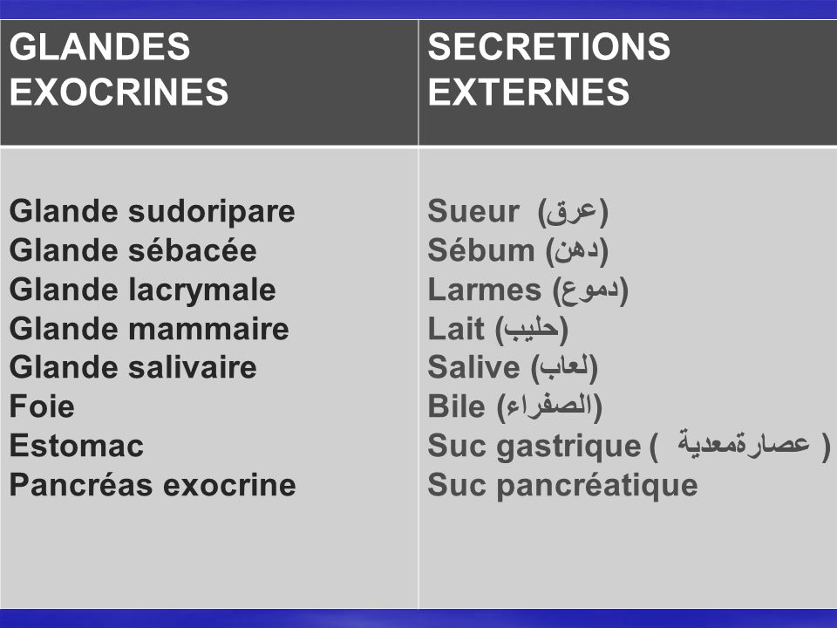

Slide 35
Les glandes endocrines

Slide 36
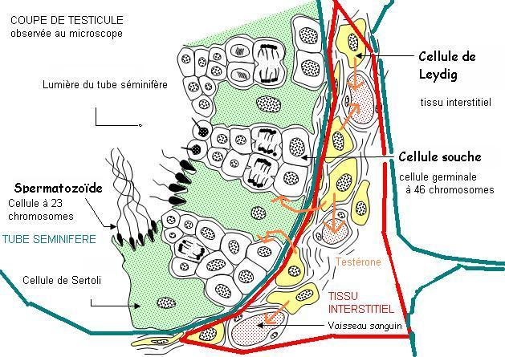
Les glandes endocrines diffuses
Glande interstitielle du testicule, où les cellules de Leydig élaborent de la testostérone.

Slide 37
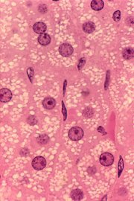
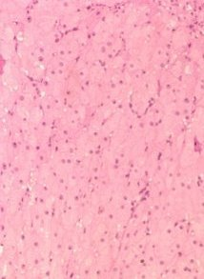
Cellules sécrétrices en cordons
exemples : corticosurrénale et corps jaune

Slide 38
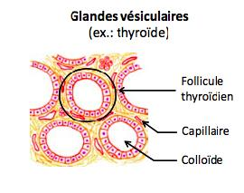
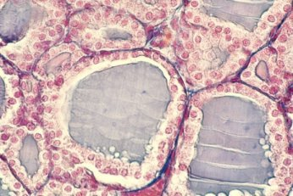
Les glandes endocrines vésiculaires (folliculaires)
structure folliculaire de la glande thyroïdienne

Slide 39
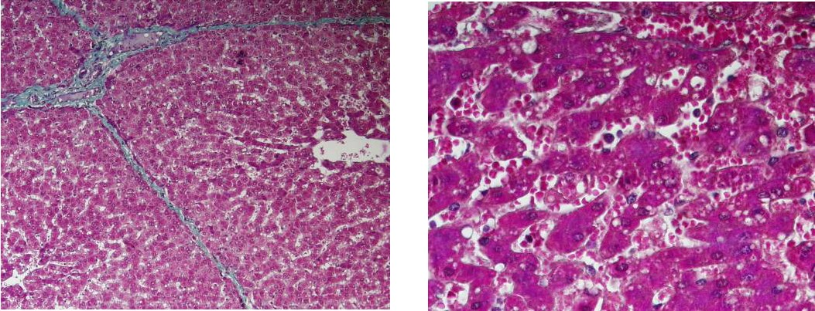
LES GLANDES AMPHICRINES
Glande amphicrine homotypique : le foie

Slide 40
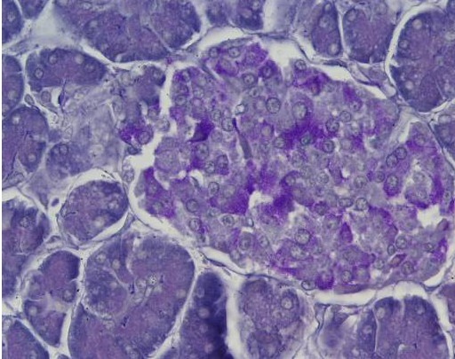
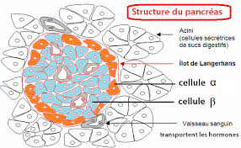
Glande amphicrine hétérotypique :le pancréas

